Slide 1
Van Onderzoeksinstituut
Naar Onderwijsorganisatie
Een recente move
Walther Lenting december 2018

Slide 2






Walther Lenting 52 jaar
Sinds de zomer:
1e graads èn docent St-Gregorius College Utrecht
Daarvoor
Hoofd Mariene Elektronica NIOZ
5 jaar
Duurzaam vastgoed ontwikkelaar bij Econcern
3 jaar
Wethouder Utrecht
6 jaar
Daarvoor, tussendoor en nog altijd
Zelfstandig ondernemer

Slide 3
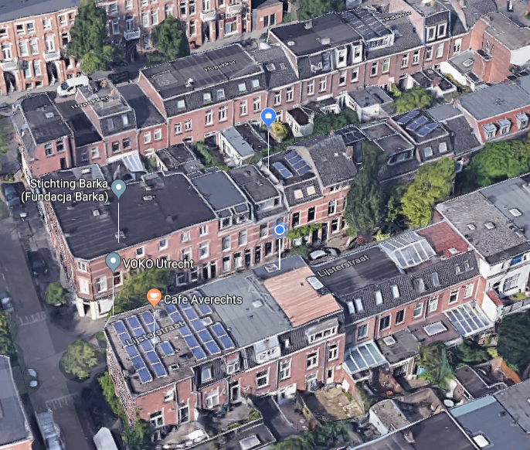
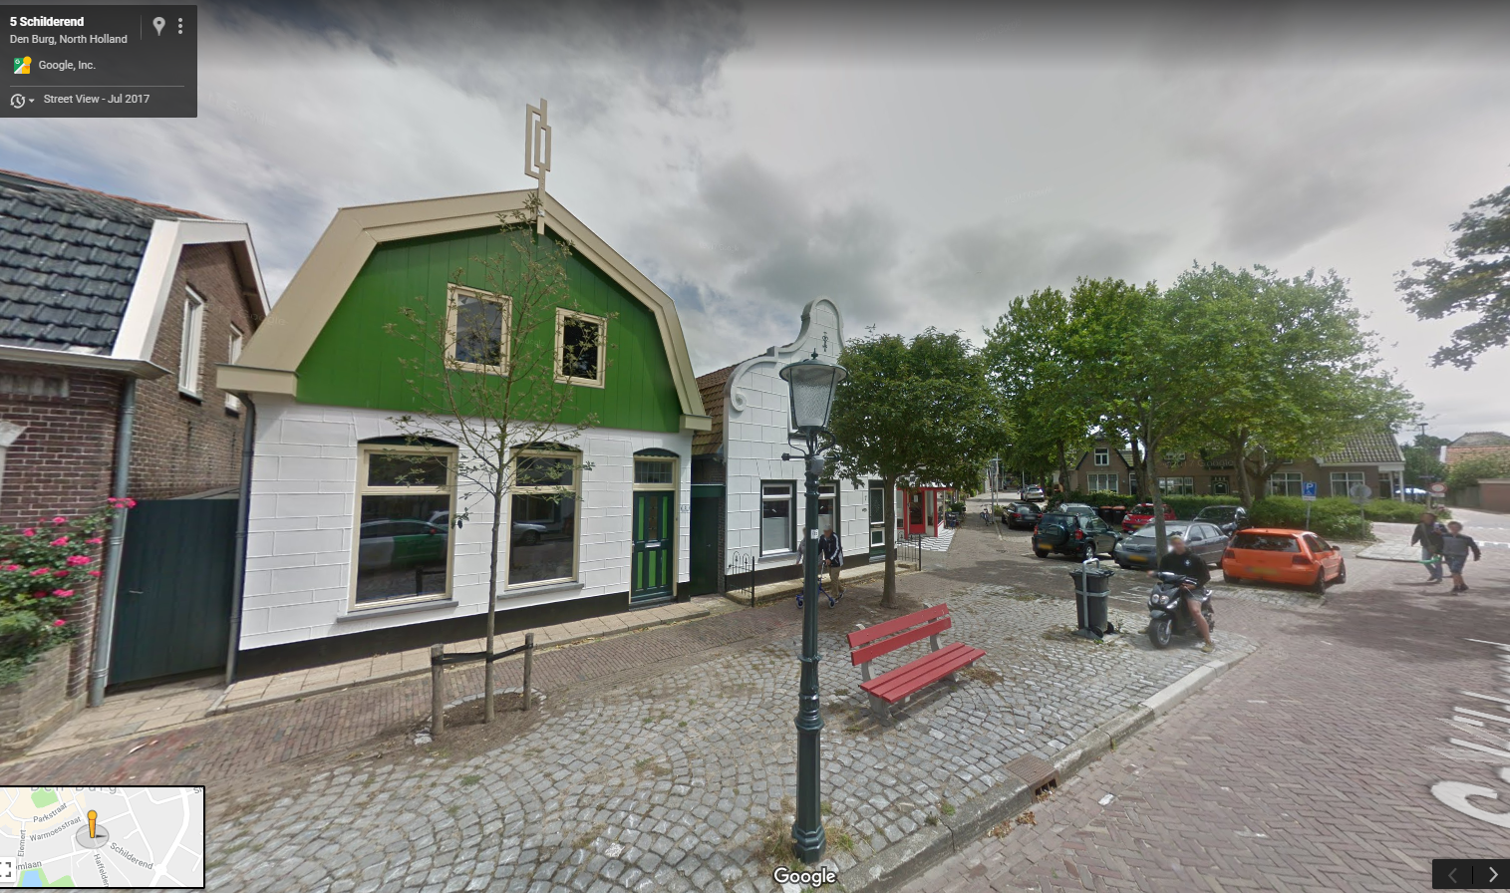
Walther Lenting 52 jaar
Vader van drie kinderen:
Zoon 21 jaar: Hogeschool Utrecht Elektrotechniek
Zoon 19 jaar VWO 6 – geef ik zelf les
Dochter 6 jaar, lagere school
Woon op Texel, maar sinds de zomer door de week in Utrecht

Slide 4
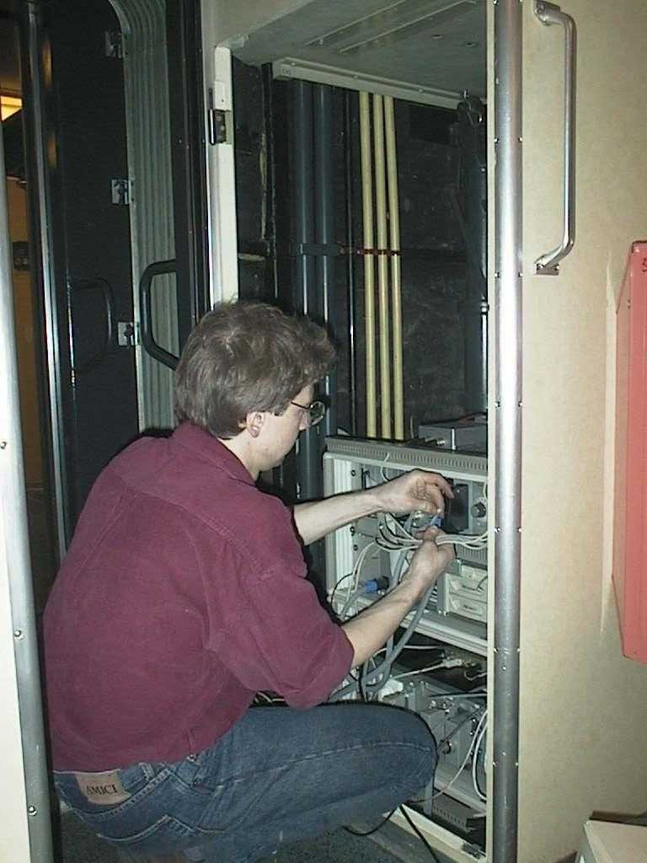
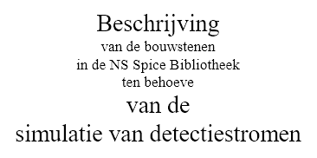
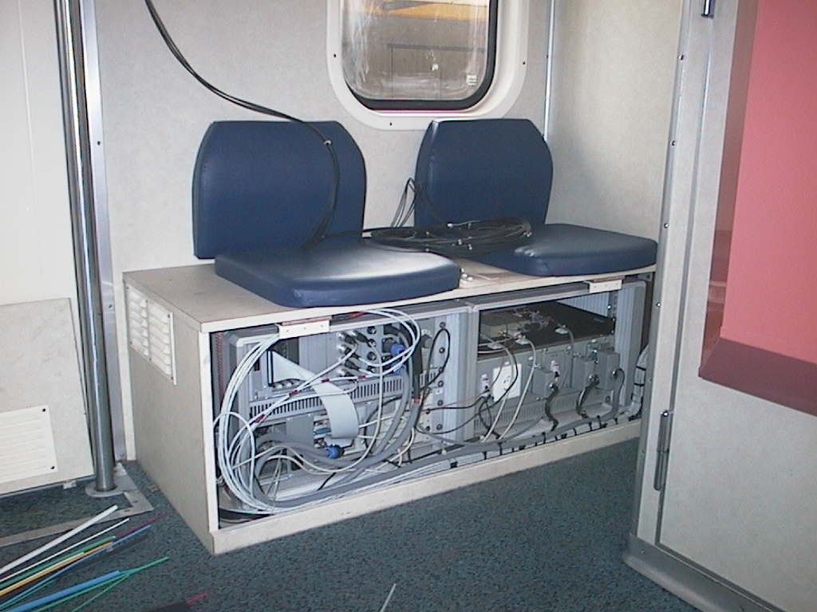
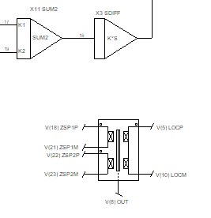
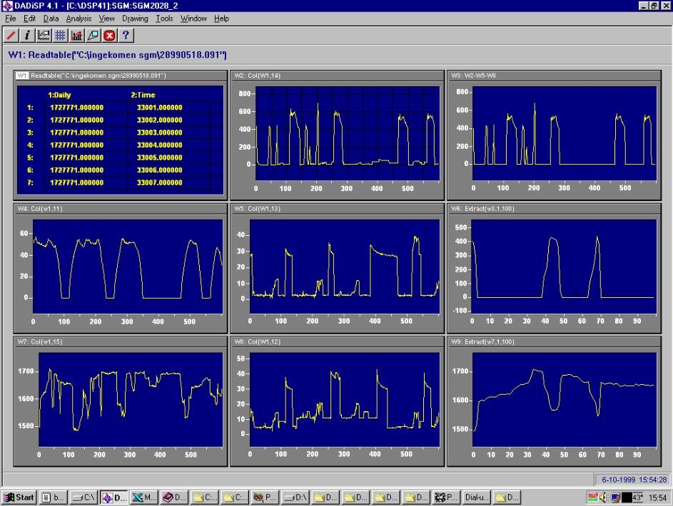
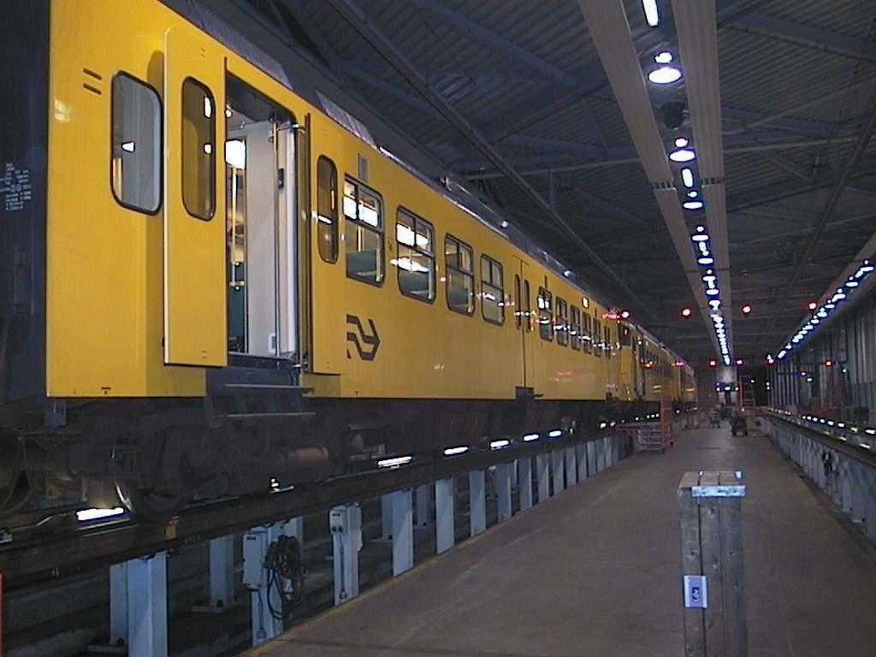
Zelfstandig ondernemer

Slide 5
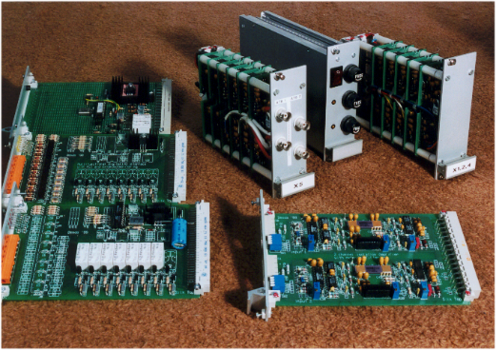
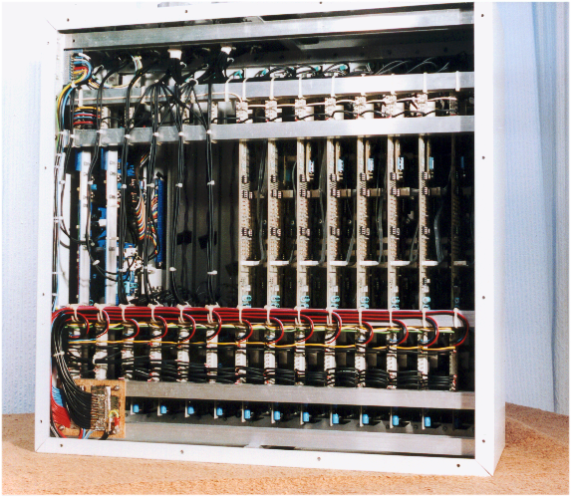
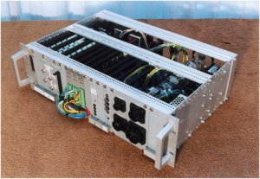
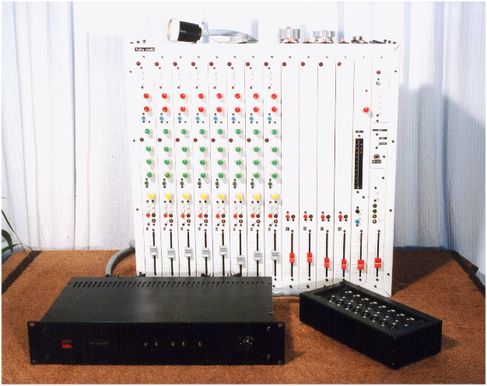
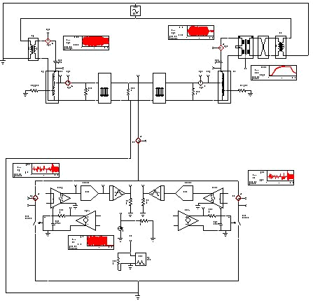
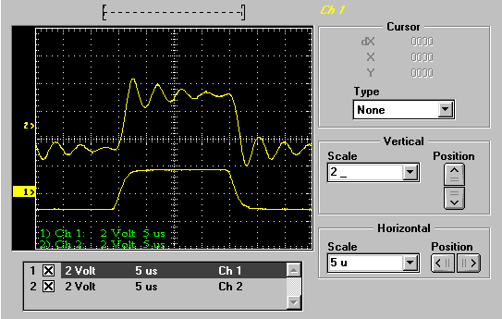
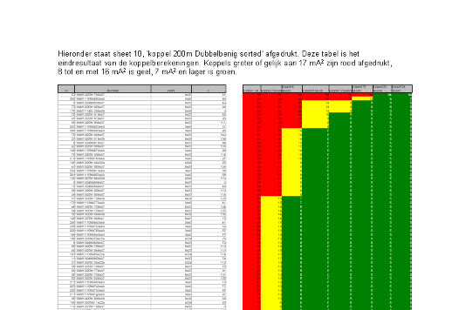
Zelfstandig ondernemer

Slide 6
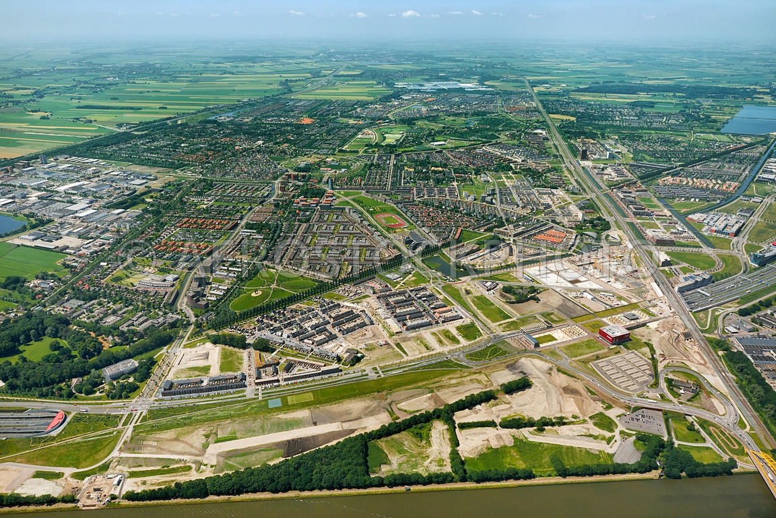
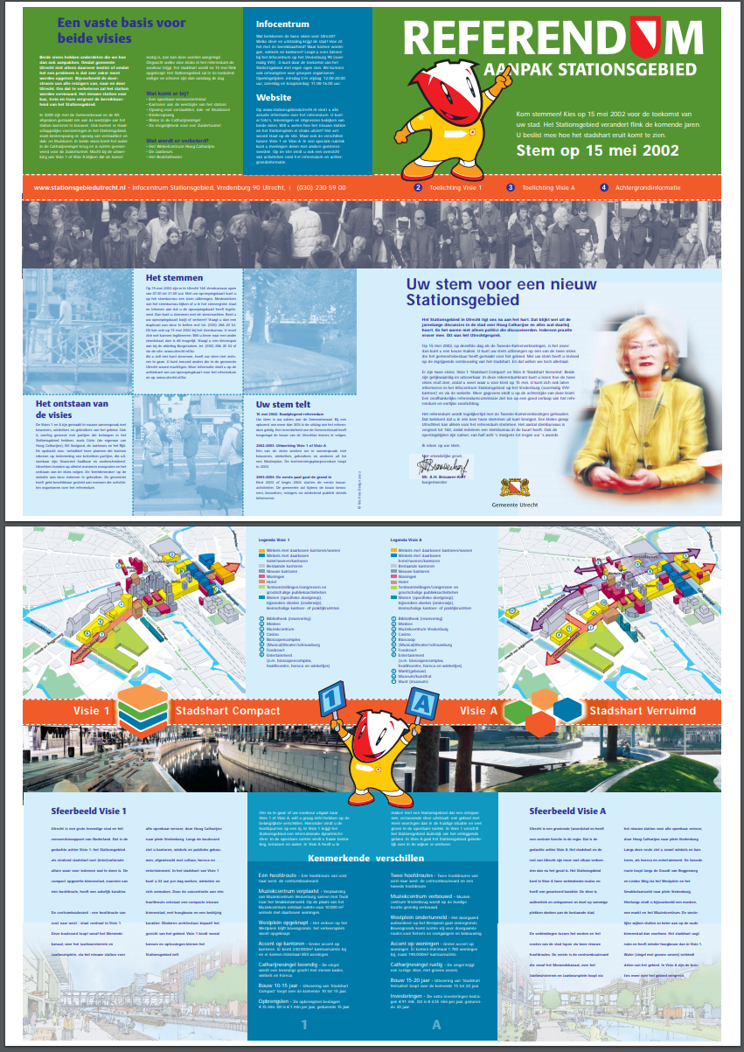
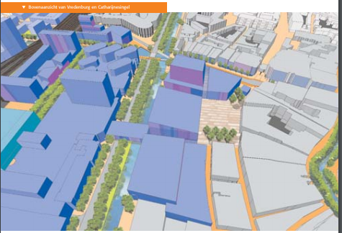
Utrecht bestuur
Leidsche Rijn
Stationsgebied

Slide 7
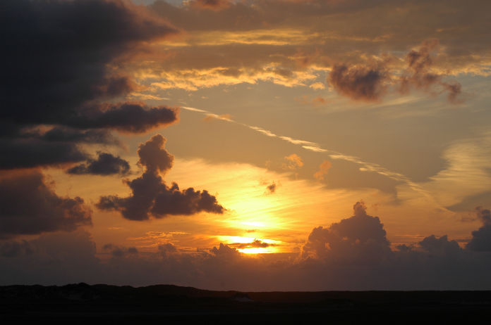
Econcern - Duurzaamheid
Gaat lang mee
Duurzame energie gaat net zo lang mee als de aarde
De aarde gaat waarschijnlijk net zo lang mee als de zon
We zijn op de helft
Nog maar zo’n 5.000.000.000 jaar
te gaan
(Texel, de Slufter 2007)

Slide 8
Econcern - Duurzaamheid
Elektrische auto’s
Windenergie ontwikkeling (Prinses Amaliapark)
Vastgoedontwikkeling (Nederland,Luxemburg, Engeland)
Sea Water Air Conditioning (Aruba)
Advies (Ecofys)
Ontwikkeling eigen siliciumfabriek (Frankrijk)
Etc.
Etc. ( > 180 BV’s)
Beetje ongericht… slecht geleid… roze bril
Maar wel met een missie.

Slide 9
Waarom deze inleiding?
Als je met elkaar iets wilt kan er heel veel
(maar je moet wel blijven nadenken)

Slide 10
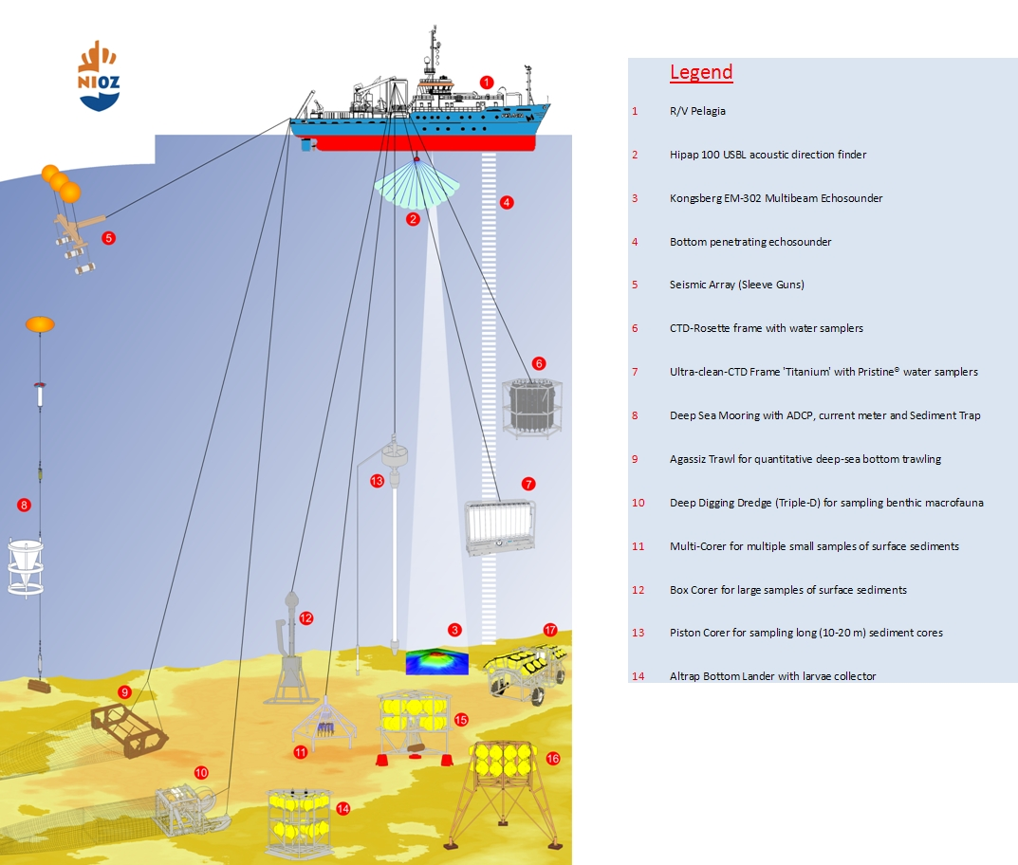
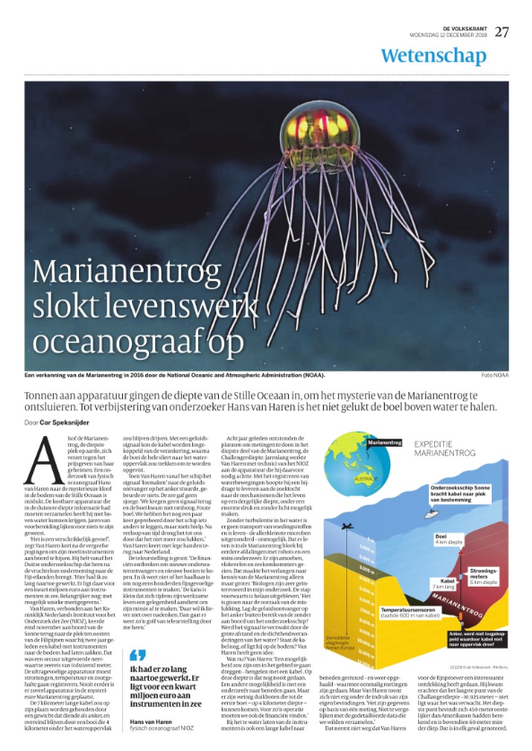
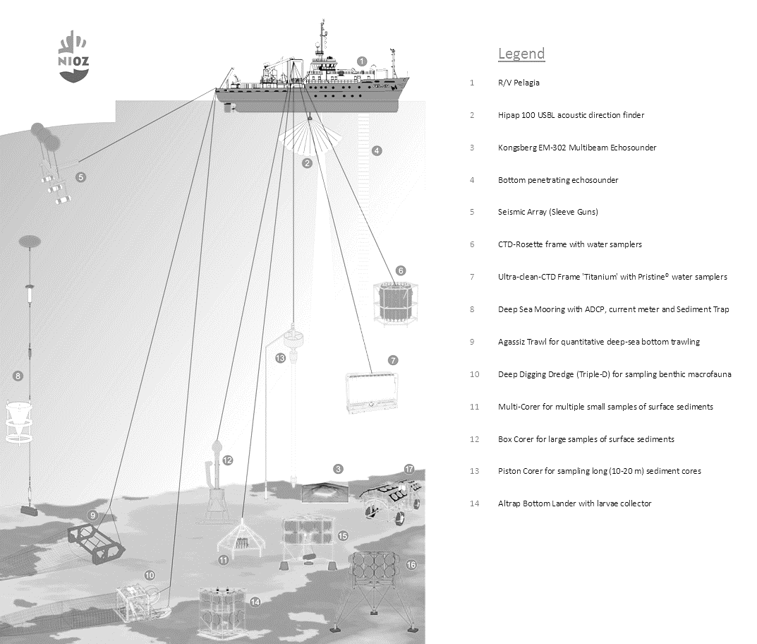
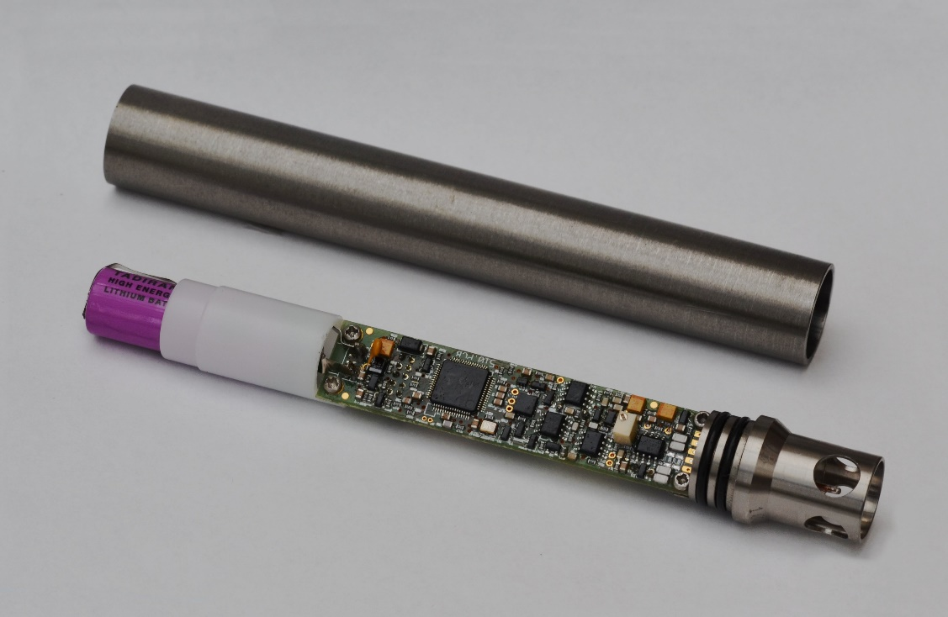
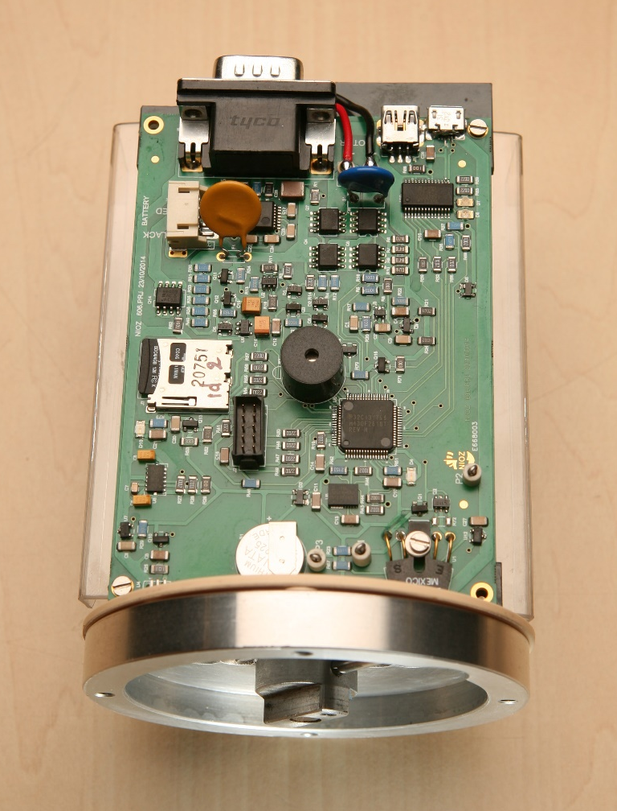
NIOZ

Slide 11
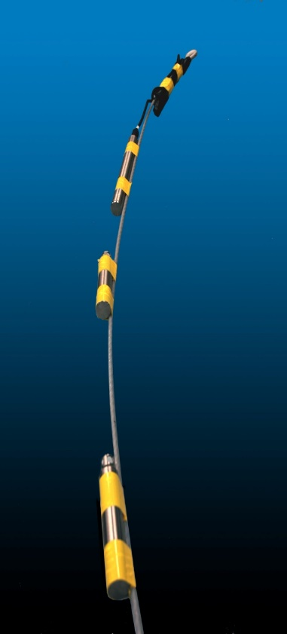
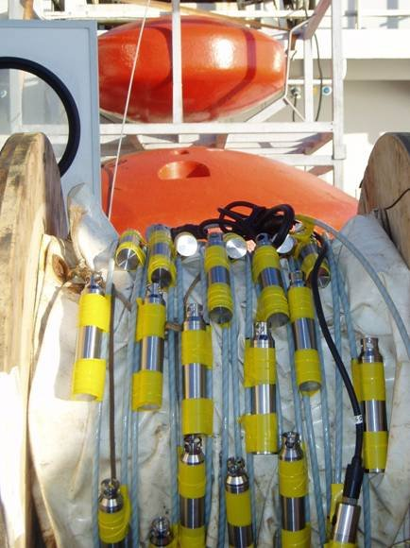
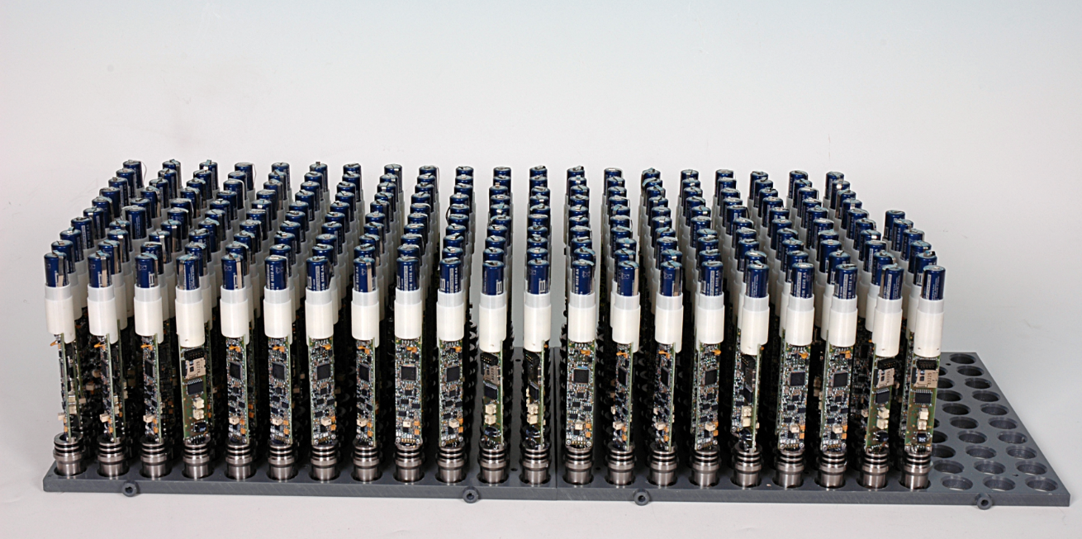
NIOZ
(if) Temperature differences are small
(Then) Order of (sub-)mili-Kelvin precision
is necessary
(at least compared to other sensors)
And this inevitably means that
Calibration is needed

Slide 12
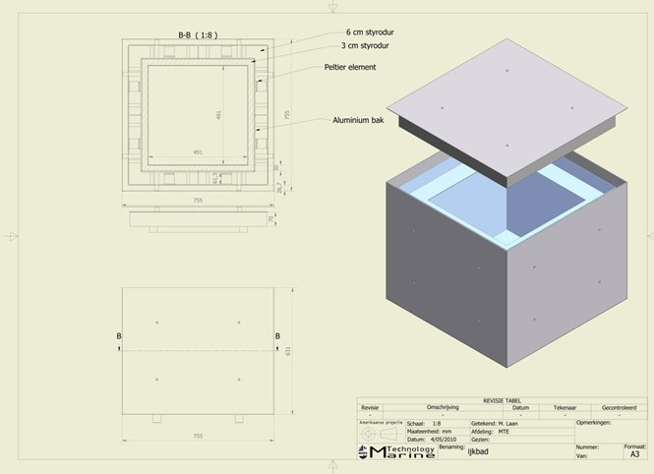
NIOZ

Slide 13
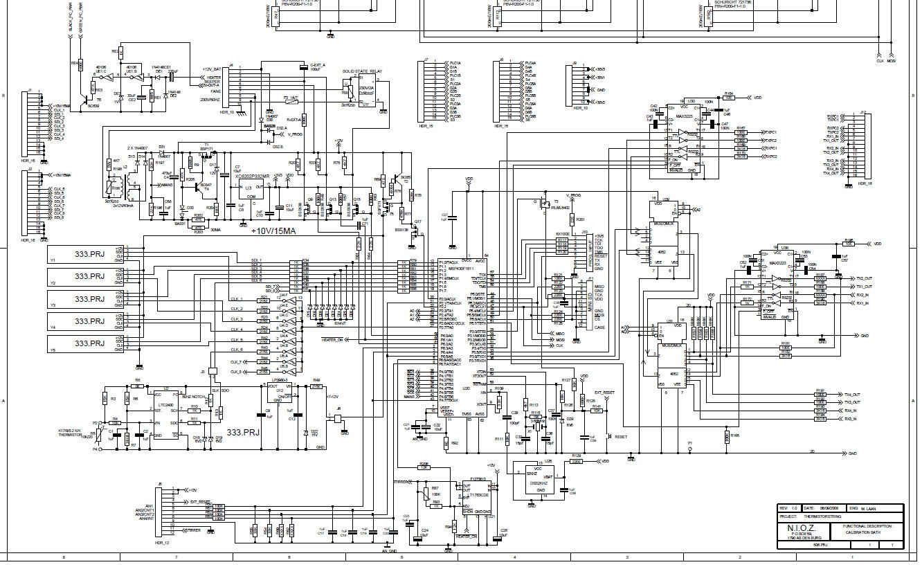
NIOZ

Slide 14
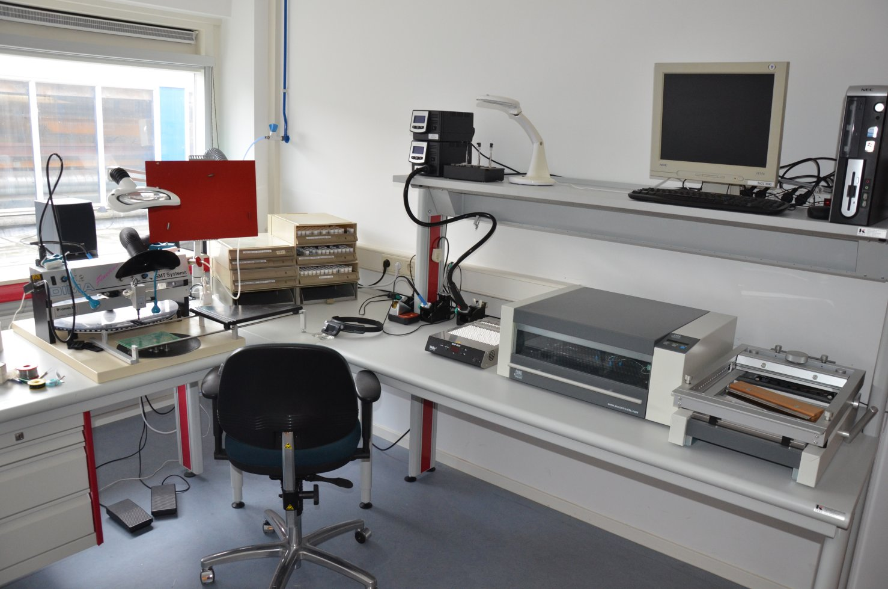
NIOZ

Slide 15
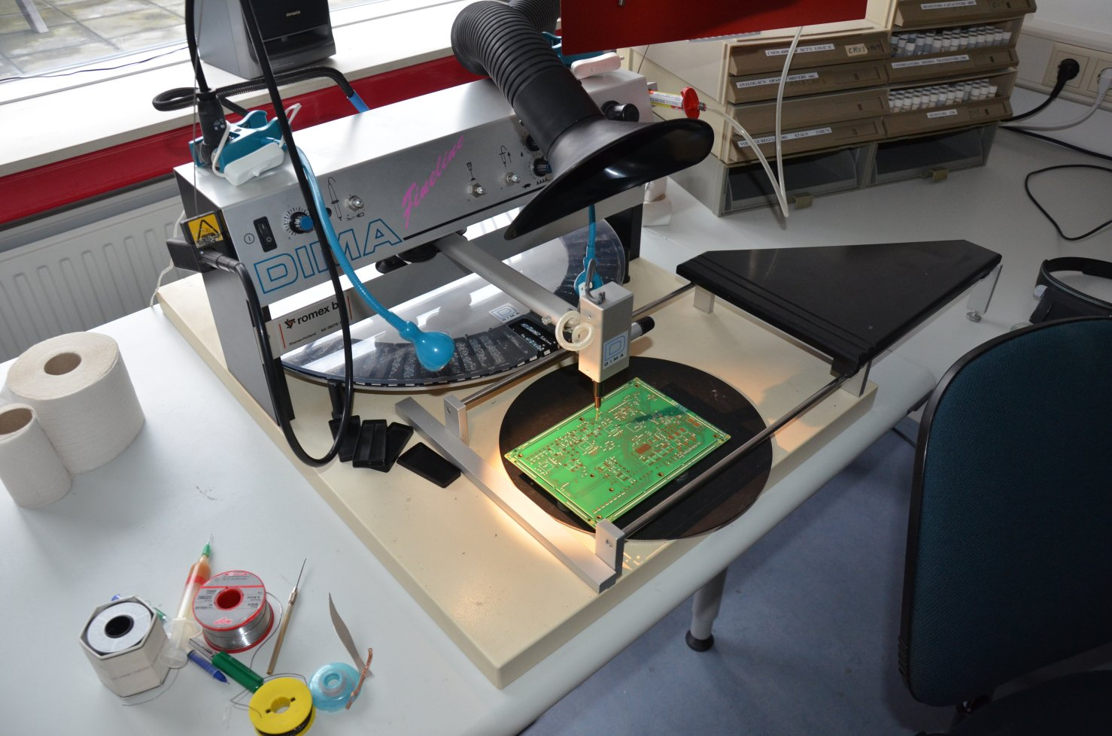
NIOZ

Slide 16
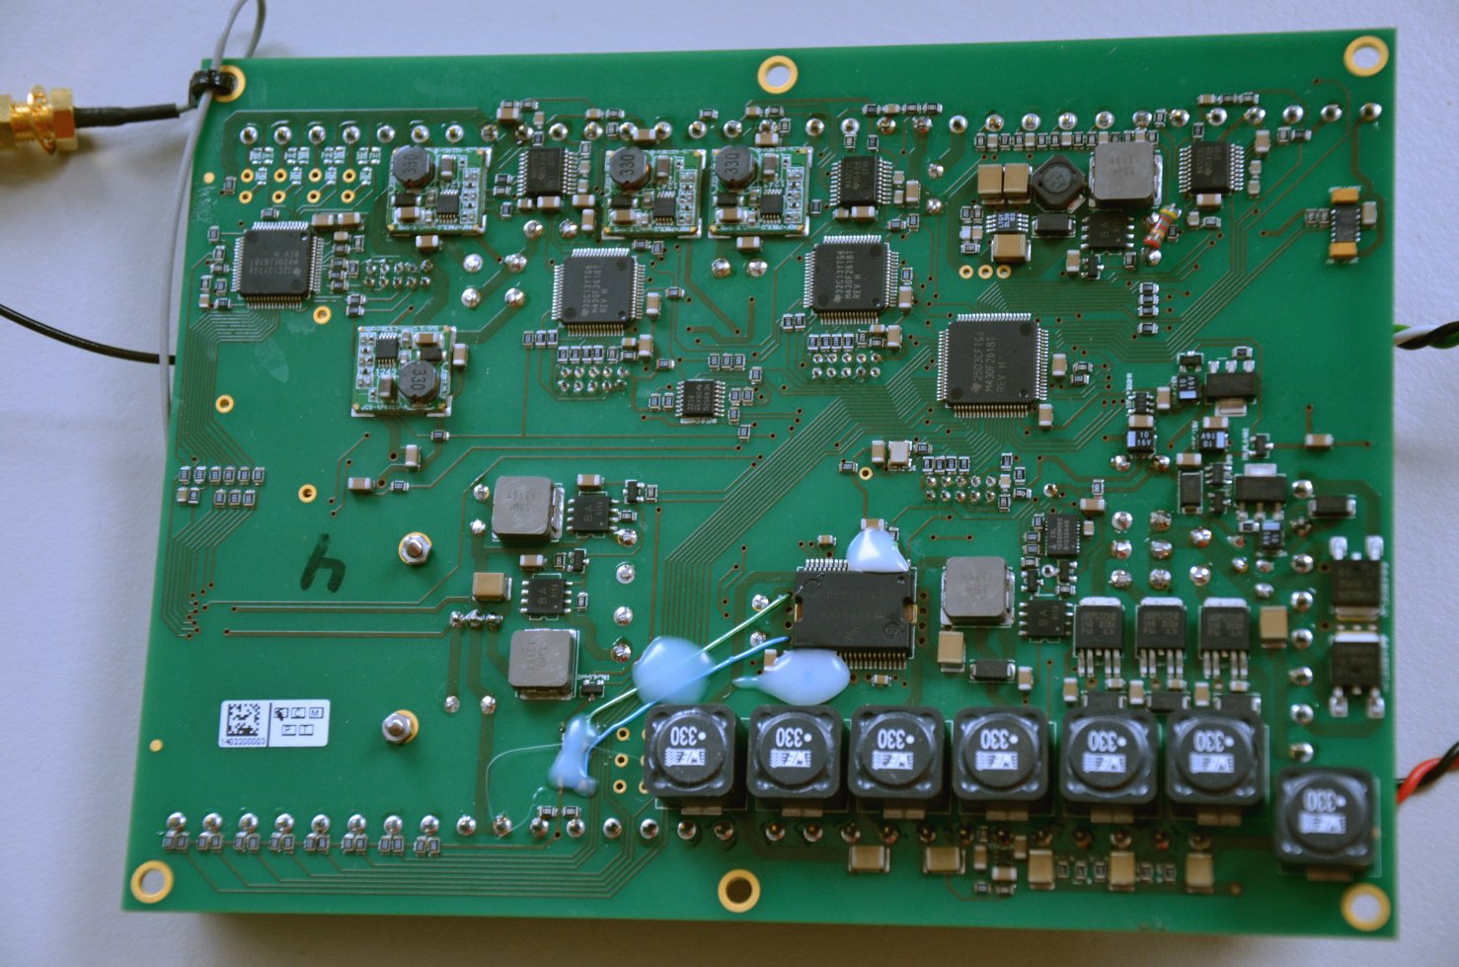
NIOZ

Slide 17
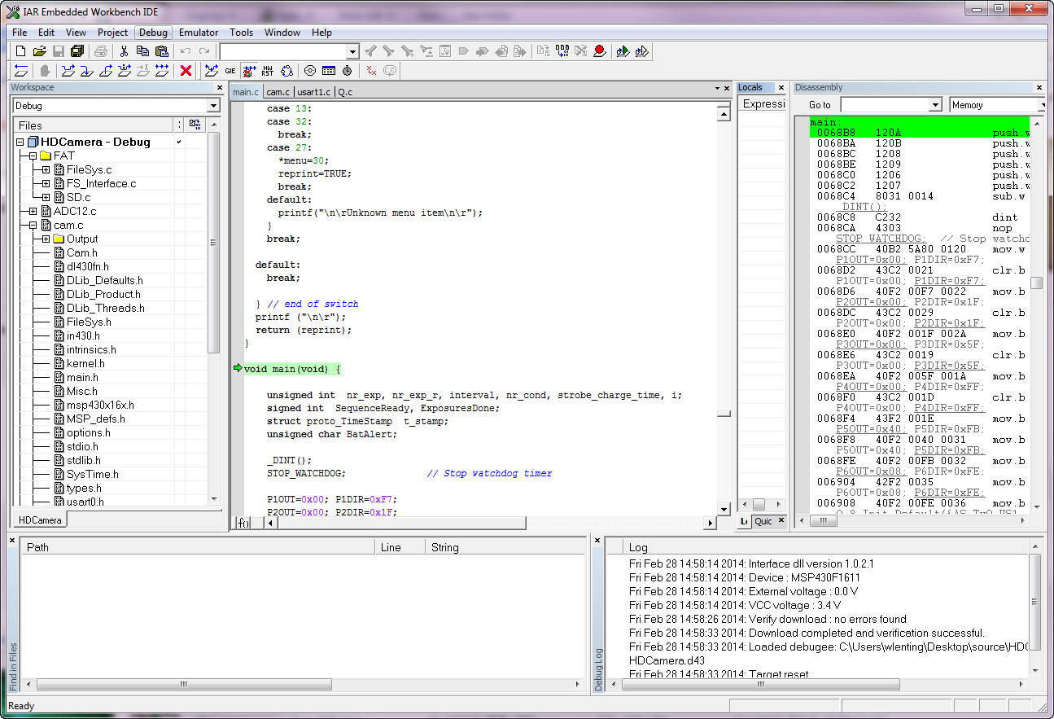
NIOZ

Slide 18
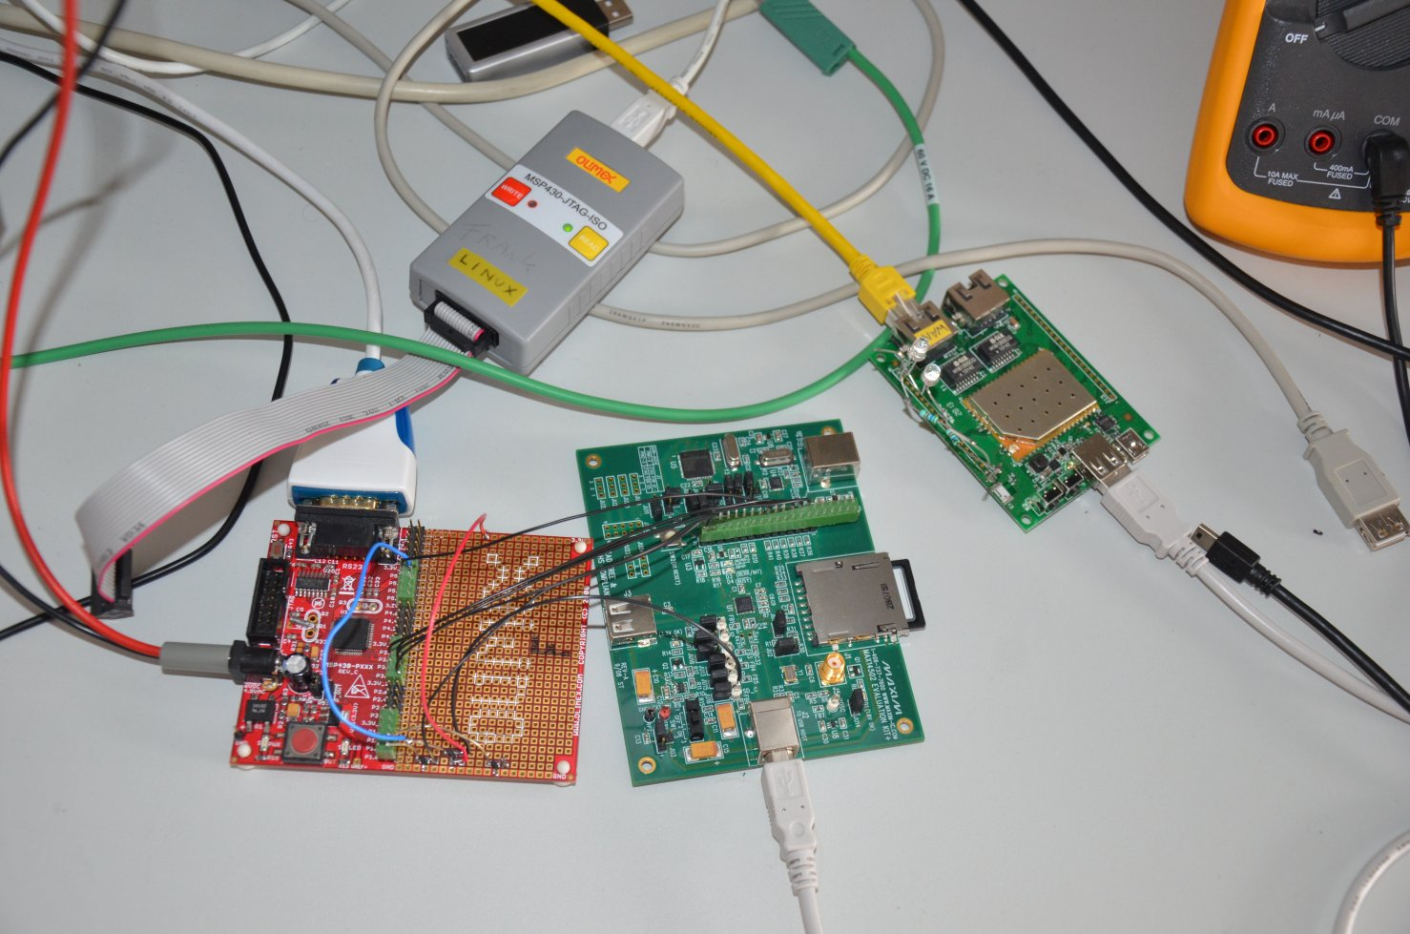
NIOZ

Slide 19
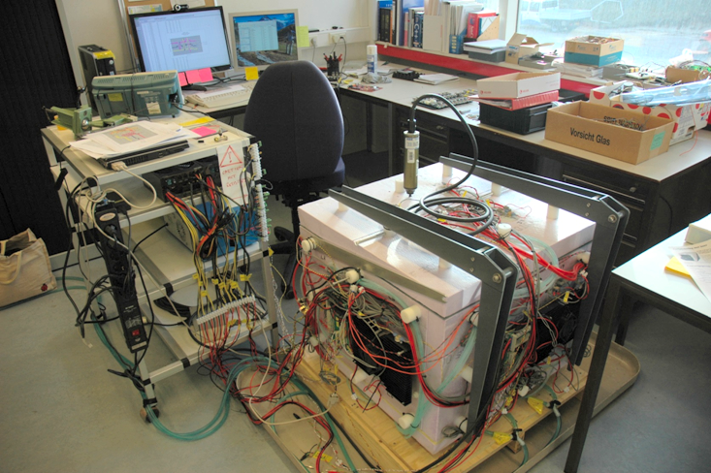
NIOZ

Slide 20
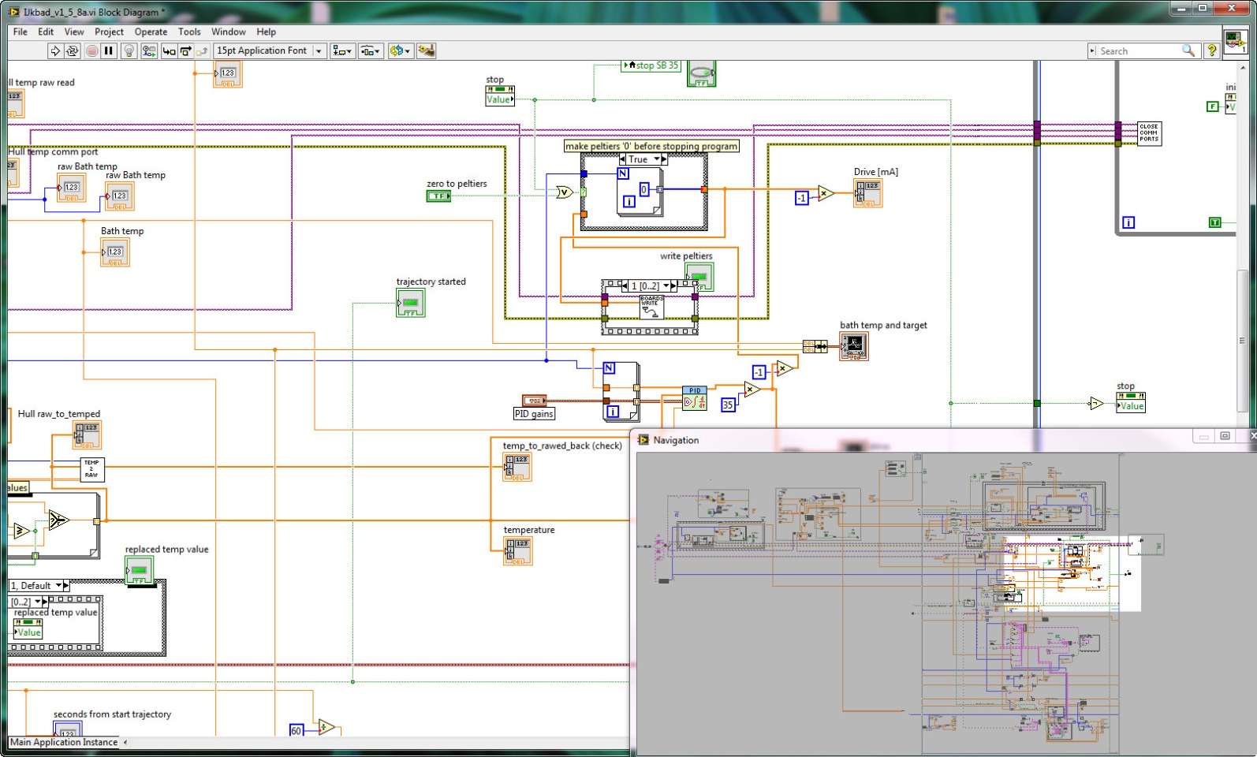
NIOZ

Slide 21
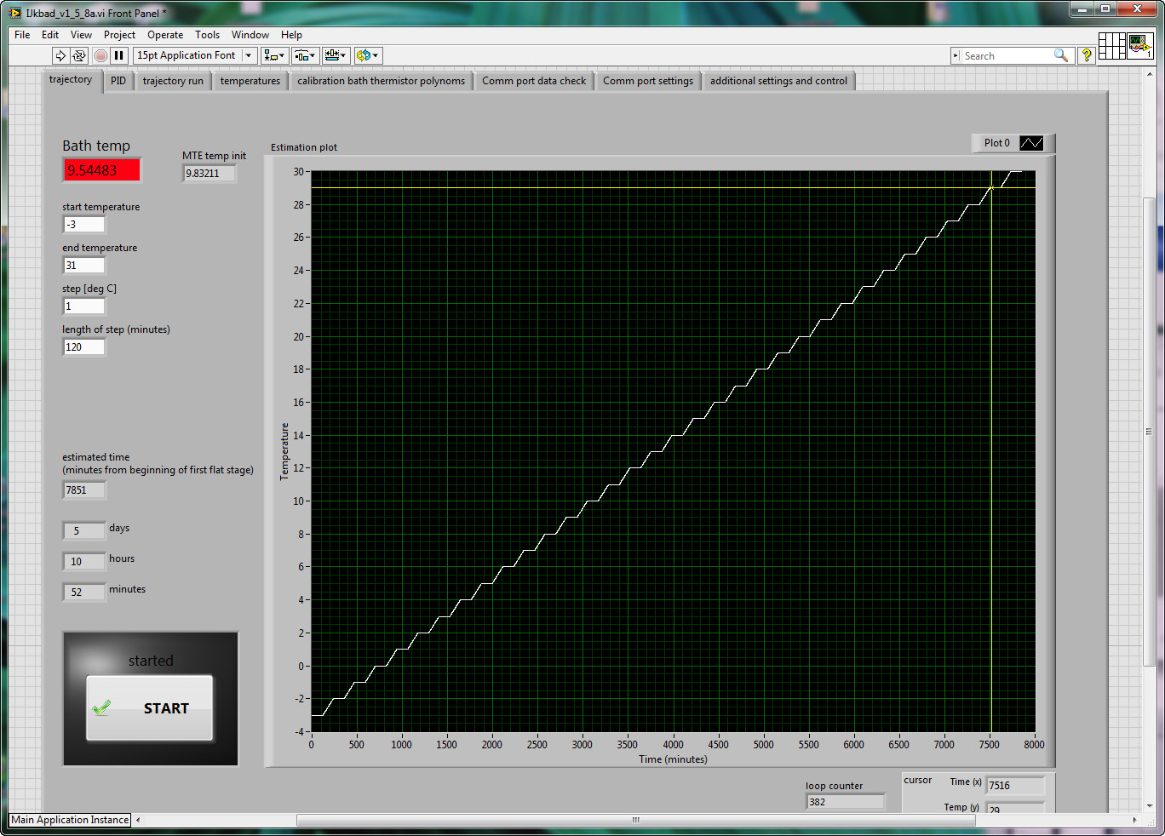
NIOZ

Slide 22





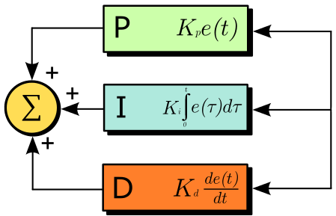

NIOZ
Table adjustment
+
Table
+
PID
Heat current
to bath
Peltier
Plant/process
Temp sensor
+
-

Slide 23
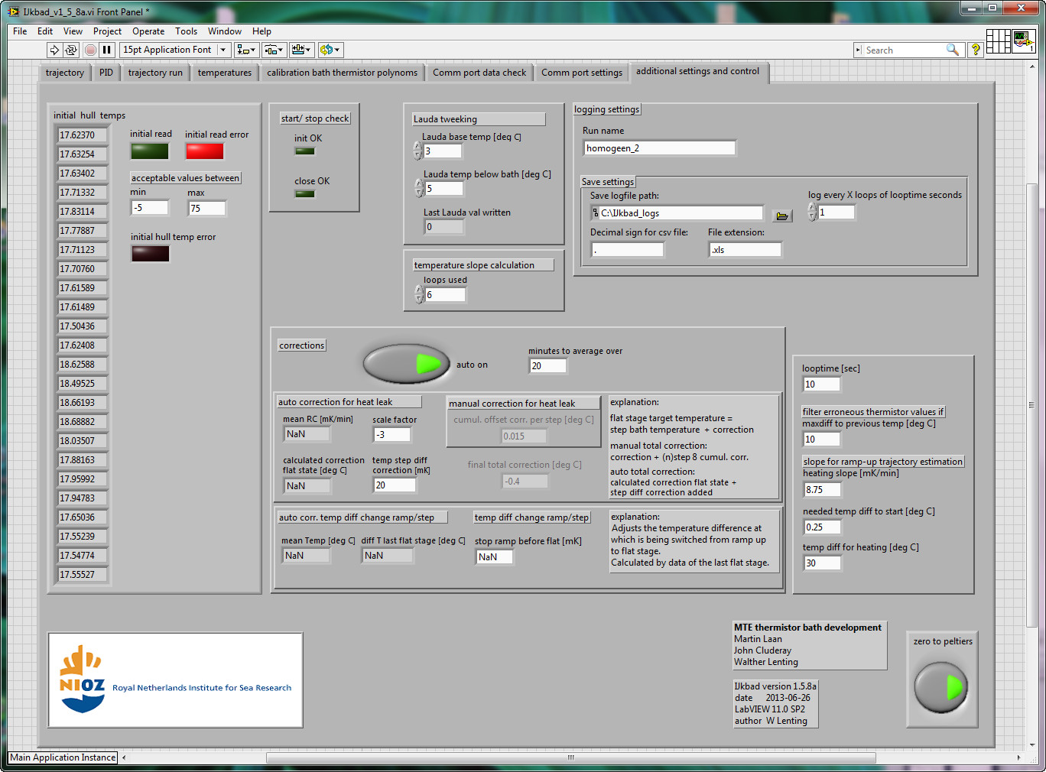
NIOZ

Slide 24
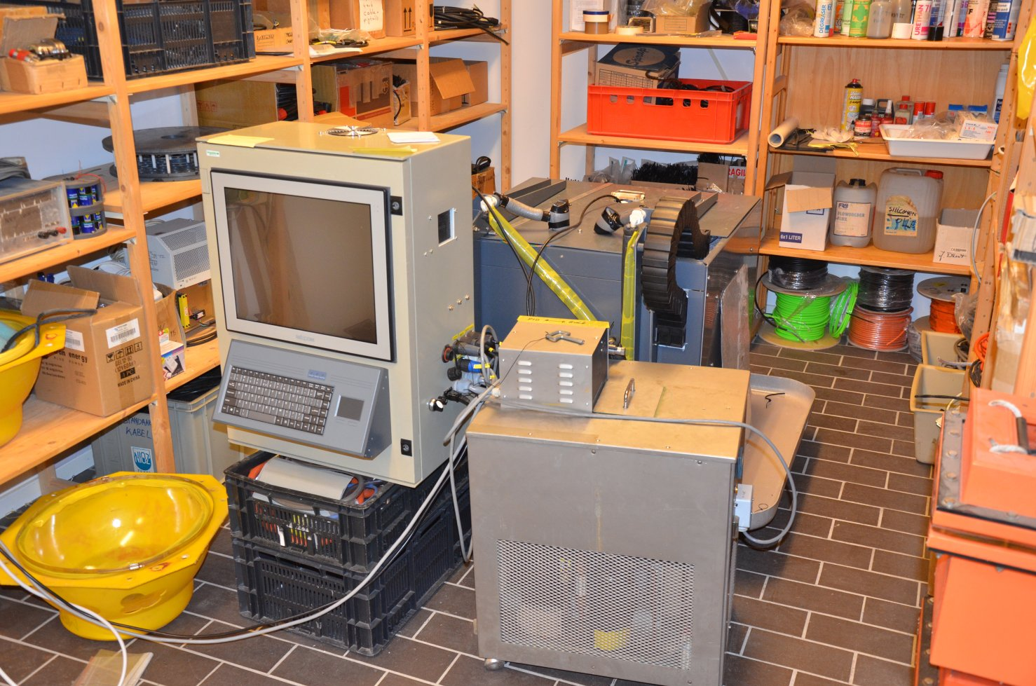
NIOZ
console
bath
Cool/heat unit

Slide 25
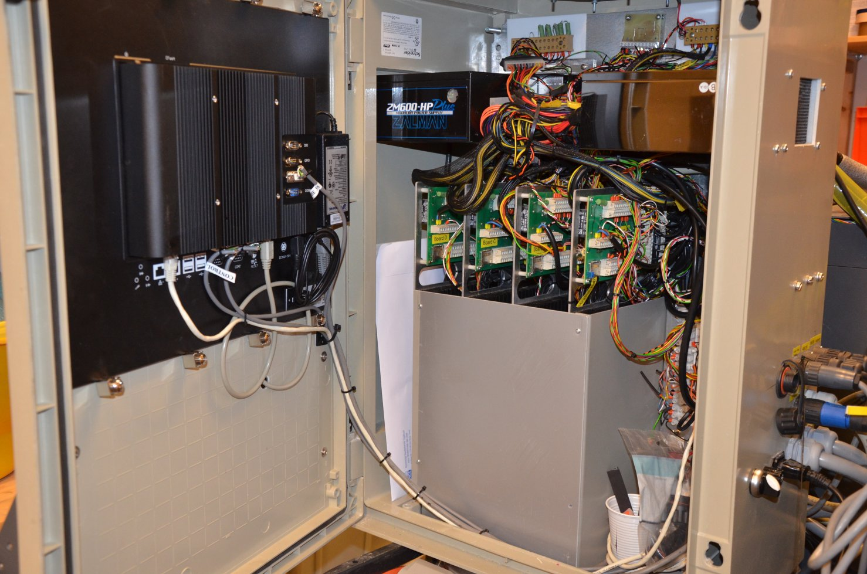
NIOZ
console

Slide 26
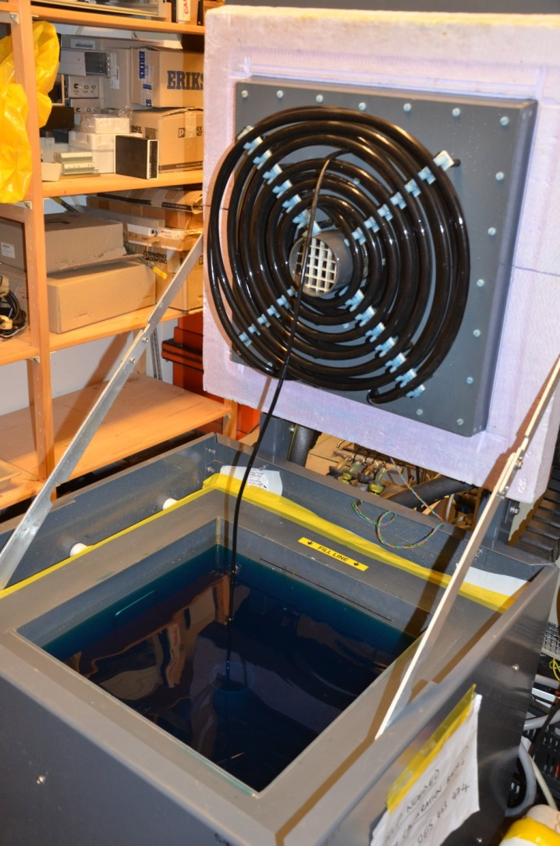
NIOZ
bath

Slide 27
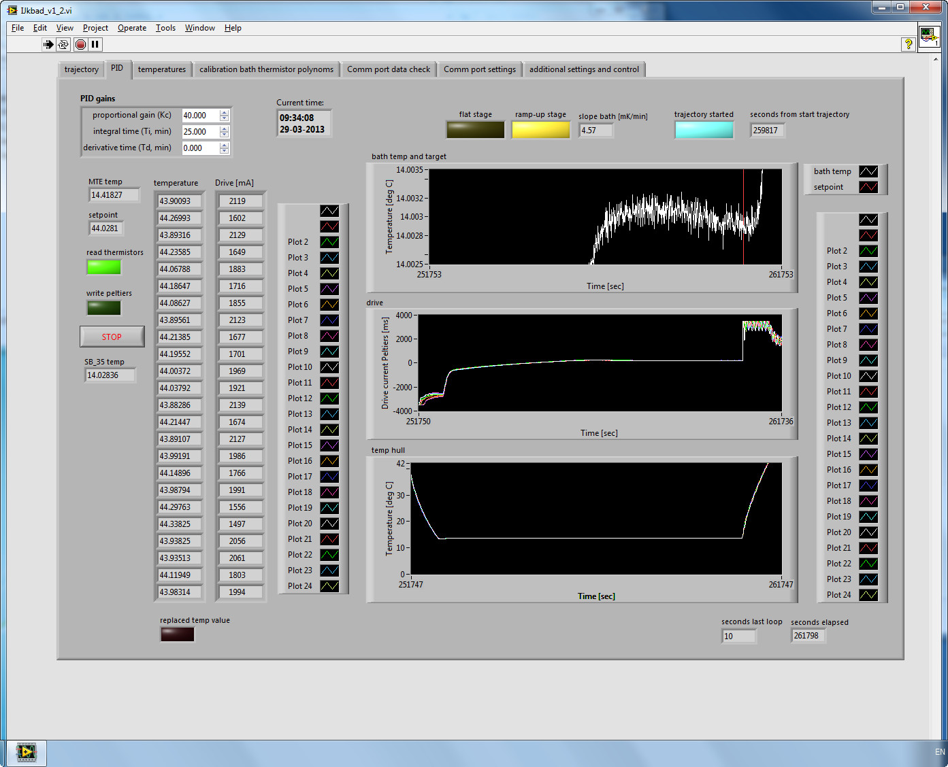
NIOZ

Slide 28
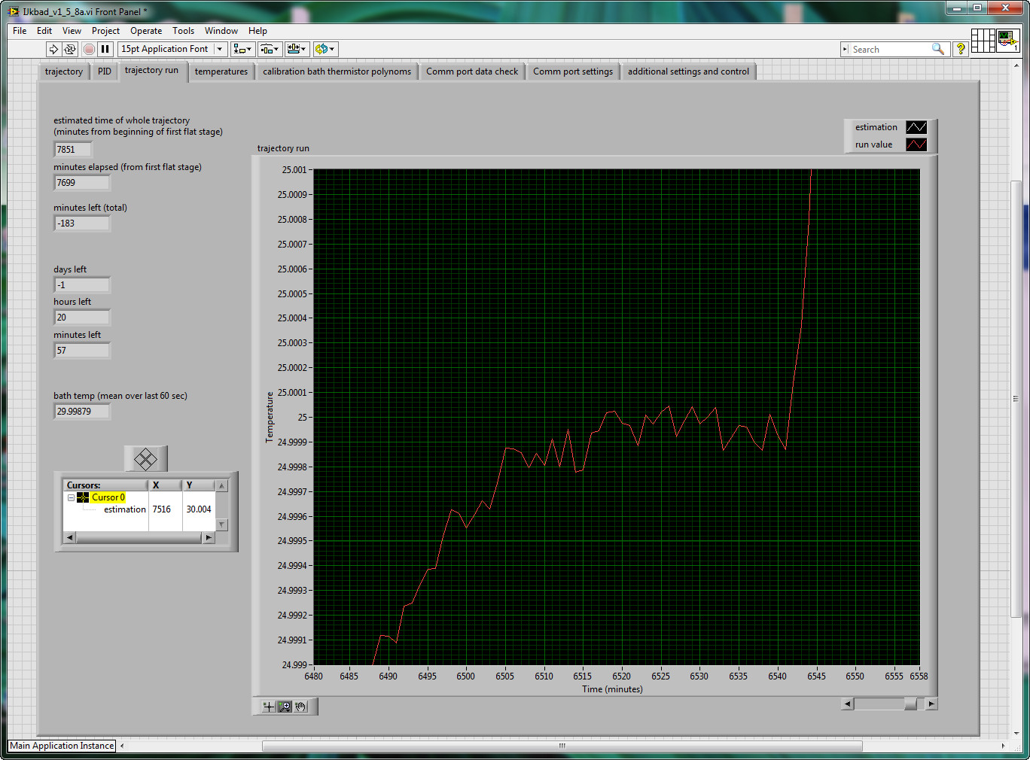
NIOZ

Slide 29
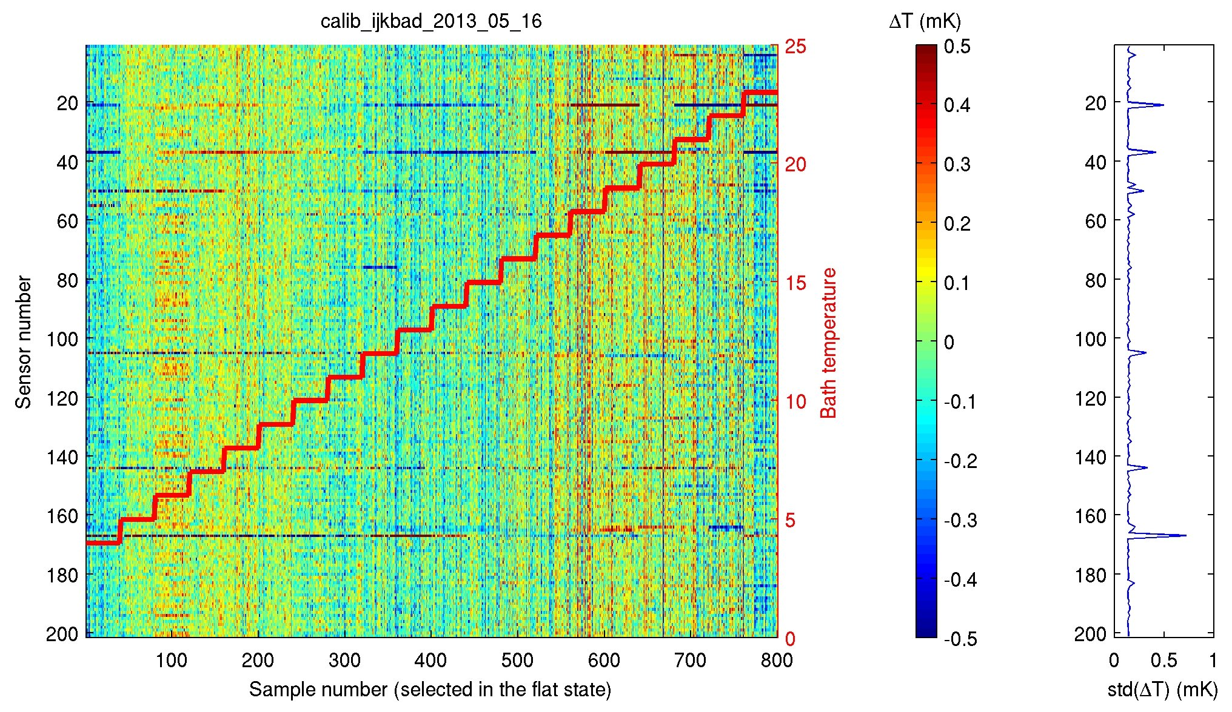
NIOZ

Slide 30
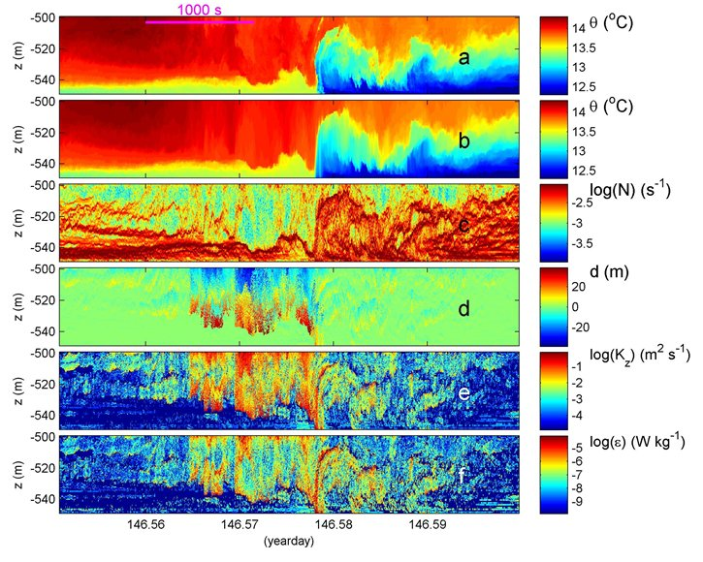
NIOZ

Slide 31
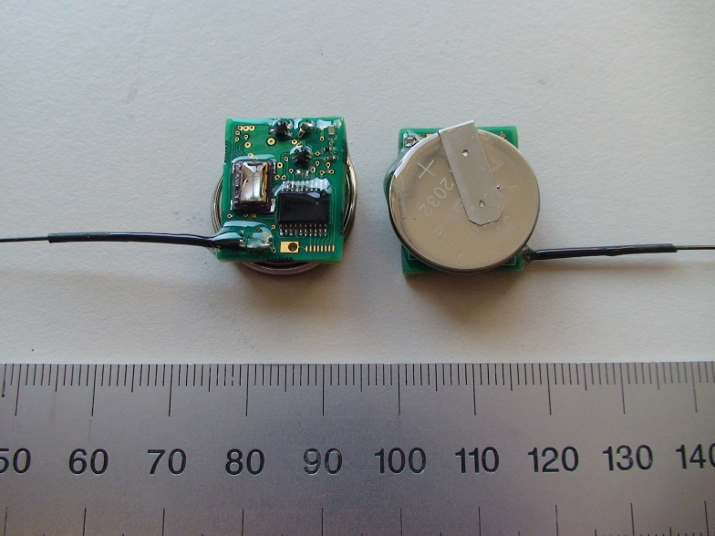
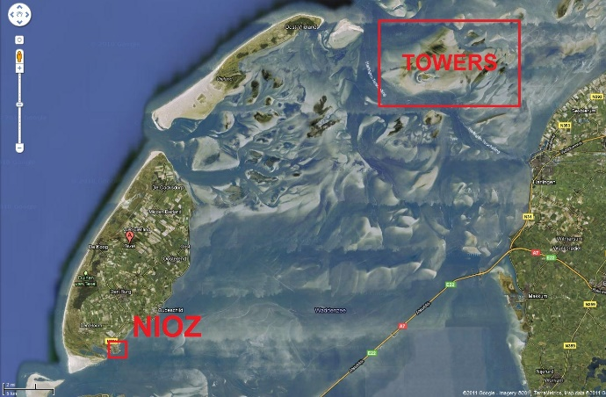
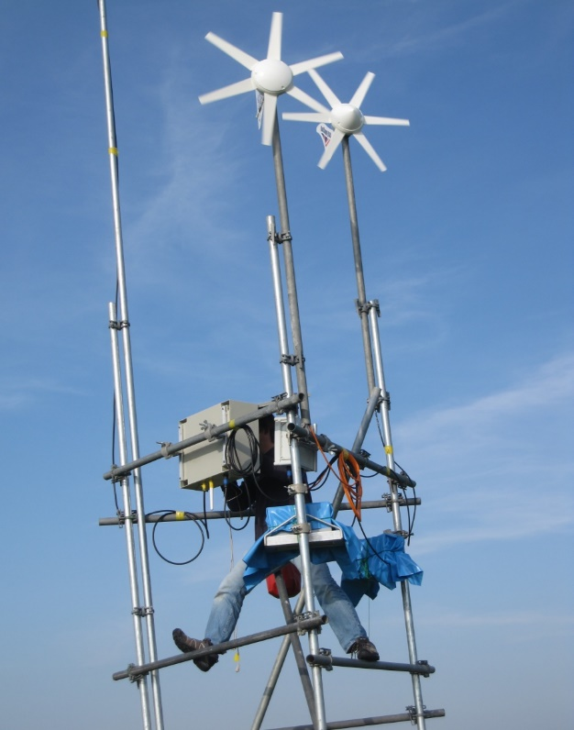
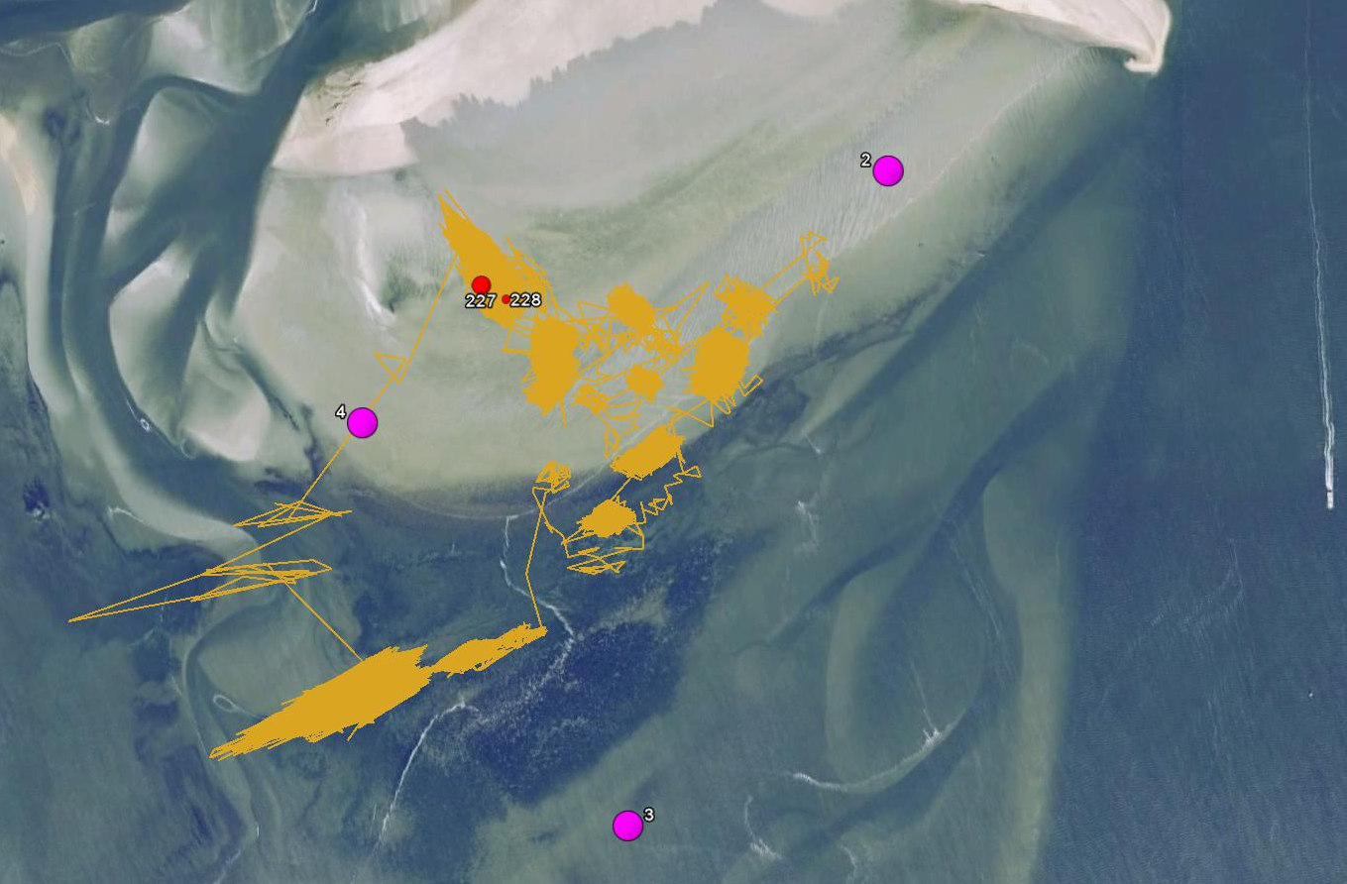

NIOZ

Slide 32




NIOZ
Bereikbare techniek voor het onderwijs

Slide 33



NIOZ
Bereikbare techniek voor het onderwijs

Slide 34



NIOZ
Bereikbare techniek voor het onderwijs

Slide 35



NIOZ
Bereikbare techniek voor het onderwijs

Slide 36


NIOZ
Bereikbare data voor het onderwijs
Bereikbare techniek voor het onderwijs

Slide 37

NIOZ
Bereikbare data voor het onderwijs

Slide 38
NIOZ
Bereikbare data voor het onderwijs
Zeewaterstanden
Temperatuur
Licht
Stroming
Vogelbewegingen
Soortentellingen
Waterkleur
Fourageergedrag
Mosselgroei

Slide 39
Terug naar de inleiding
Als je met elkaar iets wilt kan er heel veel
Wij vinden natuurkundeonderwijs vaak best wel saai
(ook druk van curriculum of eindtermen)
Dromen van..
Vakintegratie of vakoverstijgende onderwerpen
Real-life voorbeelden
Ontwikkeling van en door leerlingen

Slide 40


Mooi –deels gesloten- gereedschap -acceptabele leercurve-
Coach
LabView

Slide 41




Volledig open gereedschap -zonder hulp steile leercurve-

Slide 42
Terug naar de inleiding
Als je met elkaar iets wilt kan er heel veel
Wij vinden natuurkundeonderwijs vaak saai
(ook druk van curriculum of eindtermen)
Vakintegratie of vakoverstijgende onderwerpen
Real-life voorbeelden
Ontwikkeling van en door leerlingen
- Kost veel tijd en veel gelobby
- Maar wel heel leuk om mee aan te gang te gaan
- Voelen jullie dit ook zo?

Slide 43
Terug naar de inleiding
Als je met elkaar iets wilt kan er heel veel
Gesprek
- Wij zijn nieuw in het onderwijs
Worden niet gehinderd door ervaring
Wellicht
is er al heel veel maar is het (voor ons) slecht zichtbaar?
Wordt op veel plekken gepionierd (in relatieve onbekendheid)?
Misschien is er een breder gedragen wens om na te denken hoe we leerlingen in realistischer context kennis te laten maken met natuurkunde.
NWO instellingen willen helpen.

Slide 44
Dank,
Janine Nauw, Walther Lenting

